Slide 1
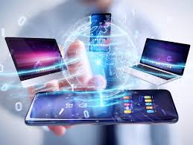
بسم الله الرحمن الرحيم
الموضوع: مشروع لمادتي التربية المهنية والمهارات الرقمية.
موضوع المشروع: الاستخدام غير الآمن للأجهزة الذكية.
الطالب: علي ذهبية.
الصف: التاسع «د».
الأساتذة الفاضلين:
عاطف أبو ضباع، أشرف أبو خيط.

Slide 2
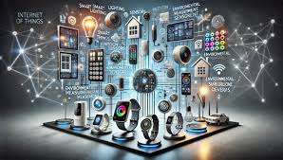
الأجهزة الذكية
الأجهزة الذكية: هي أجهزة إلكترونية تفاعلية تتصل بالإنترنت ويمكنها الاتصال ومشاركة البيانات مع الأجهزة الأخرى، وتستخدم هذه الأجهزة عادةً أجهزة استشعار ومعالجات متقدمة لجمع المعلومات حول بيئتها وتفضيلات المستخدم، مما يتيح لها العمل بشكل شبه مستقل وتنفيذ مهام معقدة.

Slide 3
أمثلة على الأجهزة الذكية
الهواتف الذكية: أشهر الأمثلة، حيث تجمع بين الاتصال الهاتفي وقوة الحوسبة والوصول الشامل للإنترنت.
الأجهزة اللوحية: شاشات تعمل باللمس محمولة توفر تجربة تصفح ووسائط متعددة قوية.
الساعات الذكية: والأجهزة القابلة للارتداء: تتعقب اللياقة البدنية، الصحة، وتوفر إشعارات من الهاتف.
التلفزيونات الذكية: تتصل بالإنترنت لبث المحتوى من منصات مثل نتفليكس ويوتيوب.
مكبرات الصوت الذكية والمساعدين الصوتيين: مثل أمازون أليكسا وجوجل هوم، التي تستجيب للأوامر الصوتية للتحكم في المنزل الذكي وتشغيل الموسيقى.
الأجهزة المنزلية الذكية: مثل الثلاجات، الغسالات، أجهزة التكييف، وأنظمة الإضاءة والكاميرات الأمنية التي يمكن التحكم فيها عن بعد.

Slide 4
الاستخدام الآمن للأجهزة الذكية
حماية قوية: استخدام كلمات مرور معقدة وفريدة، وتفعيل المصادقة الثنائية .(2FA)
تحديث دائم: القيام بتحديث نظام التشغيل والتطبيقات بانتظام لسد الثغرات الأمنية.
الحذر من الشبكات العامة: تجنب إدخال بيانات حساسة على شبكات Wi-Fi العامة واستخدام VPN عند الضرورة.
إدارة الأذونات: مراجعة الأذونات التي تطلبها التطبيقات ورفض غير الضروري منها.
النسخ الاحتياطي: نسخ البيانات الهامة احتياطياً بانتظام لتجنب فقدانها.
تجنب التصيد: عدم النقر على الروابط المشبوهة أو فتح مرفقات من مصادر غير موثوقة.

Slide 5
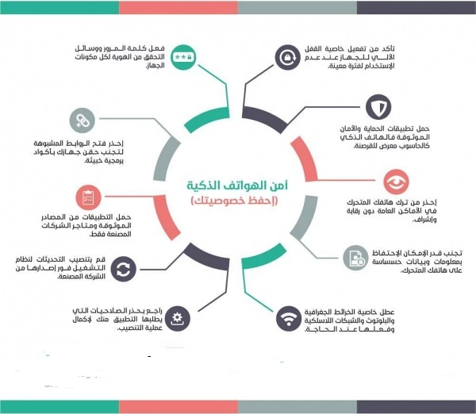

Slide 6
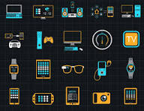
الاستخدام غير الآمن للأجهزة الذكية
الاستخدام غير الآمن للأجهزة الذكية: هو أي طريقة لاستخدام الهواتف الذكية أو الأجهزة اللوحية أو الساعات الذكية وغيرها التي تعرض المستخدم لمخاطر أو أضرار محتملة، سواء كانت هذه الأضرار صحية، نفسية، اجتماعية، أو أمنية.
بتعبير أبسط، هو الاستخدام الذي يتجاوز الحدود المعقولة والآمنة ويتسبب في عواقب سلبية.

Slide 7
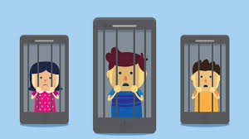
مخاطر الاستخدام غير الآمن للأجهزة الذكية

Slide 8
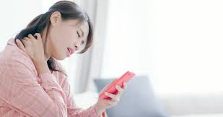
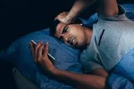
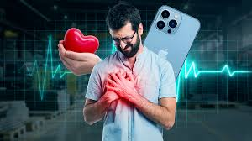
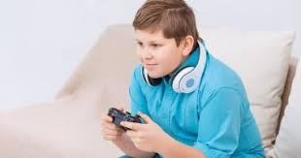
المخاطر الصحية والجسدية
الإفراط في وقت الشاشة: الذي يؤدي إلى إجهاد العين، جفافها، والصداع.
الوضعيات الجسدية الخاطئة: التحديق لأسفل لفترات طويلة يسبب آلام الرقبة والظهر «متلازمة رقبة الرسائل النصية».
قلة الحركة والخمول: مما يزيد خطر السمنة وأمراض القلب.
اضطرابات النوم: استخدام الأجهزة قبل النوم يؤثر على جودة النوم بسبب الضوء الأزرق.

Slide 9
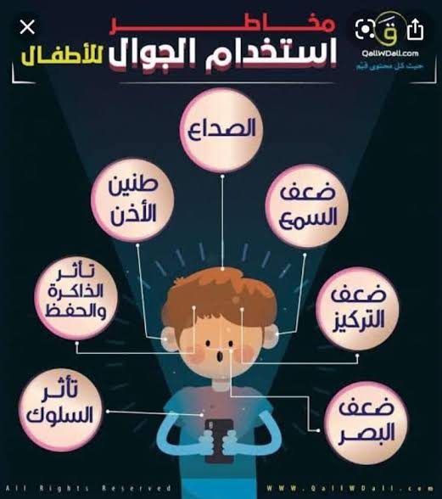

Slide 10
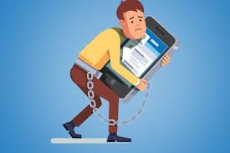
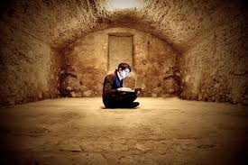
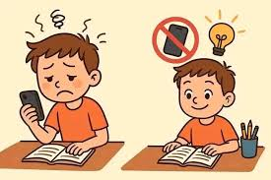
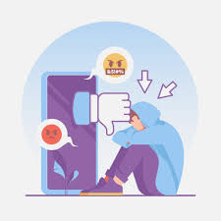
المخاطر النفسية والاجتماعية
الإدمان: فقدان السيطرة على مدة الاستخدام والشعور بالضيق عند عدم توفر الجهاز.
العزلة الاجتماعية: الانشغال بالأجهزة يقلل التفاعل الحقيقي مع الأهل والأصدقاء.
التأثير السلبي على التركيز والتعلم: صعوبة في التركيز وضعف الذاكرة نتيجة تشتت الانتباه المستمر.
التنمر الإلكتروني: التعرض للمضايقات عبر الإنترنت.

Slide 11
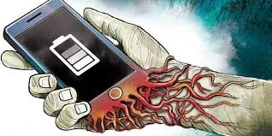
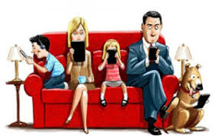

Slide 12
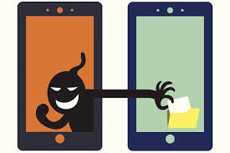
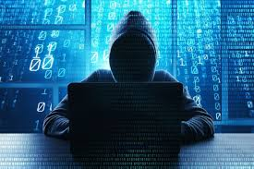
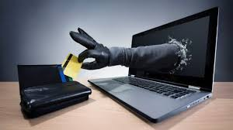
المخاطر الأمنية والخصوصية
انتهاك الخصوصية: السماح للتطبيقات بالوصول إلى بيانات حساسة دون وعي كافٍ.
القرصنة والاختراق: عدم تحديث الأجهزة واستخدام كلمات مرور ضعيفة يجعلها هدفاً للبرامج الضارة والمتسللين.
التعرض لعمليات الاحتيال: الوقوع ضحية لرسائل التصيد وسرقة المعلومات المالية.

Slide 13
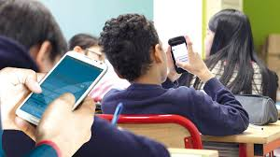
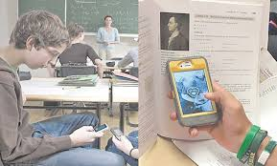
نصائح مالية وشخصية وتقنية للطلاب للاستخدام الآمن

Slide 14
نصائح مالية
وضع ميزانية: استخدام تطبيقات لتتبع النفقات وتحديد أين تذهب الأموال.
التمييز بين الحاجات والرغبات: الحذر من الشراء داخل التطبيقات والتسوق الإلكتروني.
مراقبة الحسابات: التحقق بانتظام من البيانات المصرفية لاكتشاف أي نشاط مشبوه.
استخدام كلمات مرور قوية: تفعّيل المصادقة متعددة العوامل لحماية حساباتك.
تجنب شبكات الواي فاي العامة: عدم القيام بمعاملات مالية على شبكات غير آمنة.
الحذر من رسائل الاحتيال: عدم الاستجابة لرسائل تطلب المعلومات المالية.
عدم حفظ معلومات الدفع: تجنب حفظ تفاصيل بطاقات الدفع على المواقع الإلكترونية والتطبيقات.

Slide 15
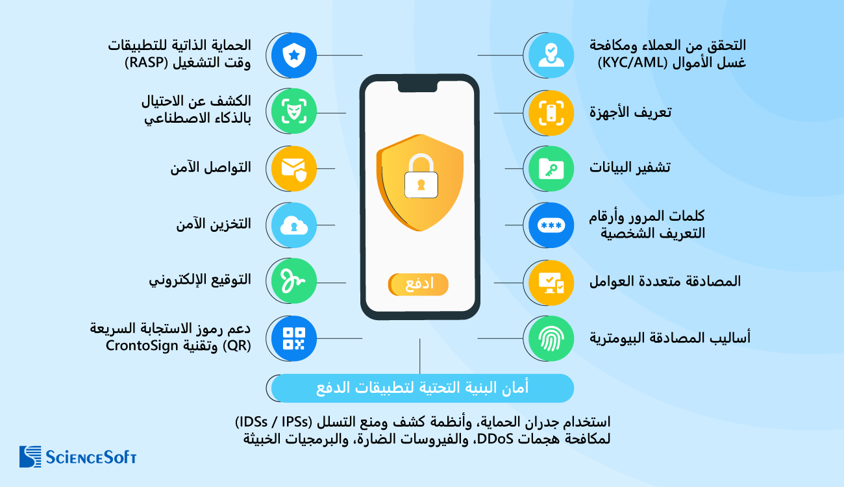

Slide 16
نصائح شخصية
إدارة الوقت: استخدام أدوات الرفاهية الرقمية لتحديد ومراقبة وقت استخدام للشاشة.
أولوية العلاقات: وضع الهاتف جانباً والتركيز على التفاعل الحقيقي المباشر مع الآخرين.
حماية الصحة النفسية: تجنب المحتوى السلبي وأخذ راحة من الشاشات بشكل دوري.
بناء العادات: ملئ وقت الفراغ بهوايات غير رقمية (قراءة، رياضة، فنون).
الوعي الأمني: الحذر بشأن ما ينشر على الإنترنت لحماية السمعة والخصوصية.
تجنب المقارنات: التذكر أن وسائل التواصل الاجتماعي تقدم غالباً صورة مثالية غير واقعية للحياة.

Slide 17
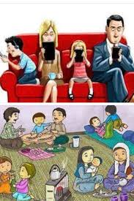
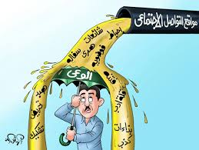

Slide 18
نصائح تقنية
أمان الجهاز: استخدام قفل شاشة قوي (بصمة،بصمة وجه، رمز مرور معقد).
التحديثات والحماية: الحفاظ على تحديث نظام التشغيل والتطبيقات بانتظام لسد الثغرات الأمنية، وتنزّيل التطبيقات من المتاجر الرسمية فقط.
الشبكات الآمنة: تجنب إجراء المعاملات المالية على شبكات الواي فاي العامة.
النسخ الاحتياطي والخصوصية: القيام بعمل نسخ احتياطية للبيانات بانتظام، وضبط إعدادات الخصوصية على أعلى مستوى.
تعطيل الميزات غير المستخدمة: وقف تشغيل البلوتوث وخدمات الموقع عندما لا نكون بحاجة إليها.

Slide 19
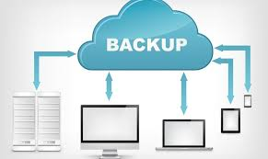
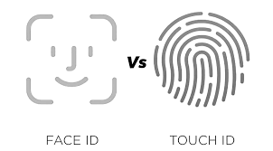

Slide 20


